Slide 1
红帽Linux 企业版之Yum 源服务器架设

Slide 2
在讲述YUM前，先来了解下RPM是什么？RPM是RedHat Package Manager的缩写。顾名思义，当初这个软件管理的程序是由Red Hat发展出来的，当然也有很多其它相类似的软件管理程序。不过由于RPM使用上很方便，所以就成为了目前最热门的软件管理程序。
RPM是以一种数据库记录的方式来将所需要的软件安装到Linux系统的一套管理程序。其最大的特点就是将要安装的软件先编译过（如果需要的话）并且打包好，通过包装好的软件里头预设的数据库记录，记录这个软件要安装的时候必须要的依赖的其它软件，当安装在Linux系统时，RPM会先根据软件里纪录的数据查询Linux系统中依赖的其它软件是否满足，如果满足则安装，如不满足则不安装。

Slide 3
RPM包安装程序最大的问题在于，由于RPM程序是已经打包好的数据，也就是说，里面的数据已经都编译完成，所有安装时一定需要当初安装时的主机环境才能安装。当初建立这个软件的安装环境必须也要在当前主机上出现。如果有过RPM安装经验，碰到这样的问题时的确很头疼。而YUM可以很好的解决这个问题。
YUM是Yellow dog Updater, Modified的缩写，是由Duke University所发起的计划，目的就是为了解决RPM的依赖关系的问题，方便使用者进行软件的安装、升级等等工作。在此在特别说明的是，YUM只是为了解决RPM的依赖关系的问题，而不是一种其它的软件安装模式。当然可以实现这样功能的除了YUM外，还有APT (Advanced Package Tool，是由debian所发展的一个软件管理工具)。

Slide 4
其实YUM的工作原理并不复杂，每一个 RPM软件的头（header）里面都会纪录该软件的依赖关系，那么如果可以将该头的内容纪录下来并且进行分析，可以知道每个软件在安装之前需要额外安装哪些基础软件。也就是说，在服务器上面先以分析工具将所有的RPM档案进行分析，然后将该分析纪录下来，只要在进行安装或升级时先查询该纪录的文件，就可以知道所有相关联的软件。所以YUM的基本工作流程如下：
服务器端：在服务器上面存放了所有的RPM软件包，然后以相关的功能去分析每个RPM文件的依赖性关系，将这些数据记录成文件存放在服务器的某特定目录内。
客户端：如果需要安装某个软件时，先下载服务器上面记录的依赖性关系文件(可通过WWW或FTP方式)，通过对服务器端下载的纪录数据进行分析，然后取得所有相关的软件，一次全部下载下来进行安装。

Slide 5
Yum 的优点包括以下几条：
1. 软件包相互依赖性的自动解析。如果要安装或者升级某个软件包，YUM 就会自动解析出你所安装或者需要升级的软
件包是依赖于哪些软件包的，并最终提示用户是否升级或者是安装他们。
2. 多种使用方式。分为命令行版本，以及图形化版本，且各自有各自的好处，命令行版本<Yum>适合有经验的使用者
去使用，且节省内存，并且安装速度非常快，而图形化版本<pirut,pup,system-config-packages>提供了很友好
的界面因此适合初学者去使用，当然，具体使用哪一种方式进行软件包的升级和安装，依个人习惯而言。
3. 一次多个软件库位置。也就是说一个YUM 配置文件可以添加多个源地址，例如“集群”“虚拟化”“全局文件系
统”等等。

Slide 6
Yum 源应该如何架设?
如果需要架设Yum 源，那么必须先准备好一张原版ISO 镜像文件，该文件可在http://rhn.redhat.com 上去下载，前提是
必须有RHN 帐号才可下载。或者去verycd 还有baidu 上去搜，都是可以下载到的,不过最终还是建议用户去rhn 官方网站去下，而且各个版本非常全。这样可以确保ISO 镜像不被恶意用户所修改而添加进恶意代码。
具体架设步骤如下：

Slide 7
1. 准备好一张原版 DVD 光盘并挂在到/media 目录下，挂载光驱的命令是”mount /dev/cdrom /media”，记
住，mount 与/dev 之间有一个空格，/cdrom 与/media 之间也有一个空格，否则会弹出挂载错误信息。如果
没有原版DVD 光盘也没关系，直接下载一个原版DVD 镜像文件到你的主目录下，该文件大概在2.8GB 左右，
一定要确保你的主目录有足够的空间去存放该文件，或者存放到别的目录也可以，下载完成后就是挂载该文件
了，挂载的方法非常简单，使用”mount –o loop /home/rhel-server-5.4-i386-dvd.iso /media”,把该文
件挂载到/media 目录下,参数-o loop 前面的o 是指定一个挂载参数的意思，参数很多，这里不一一说明了，具
体的参数可以使用man mount 去看一看非常详细，loop 是挂载回送设备的意思，也就是说我们在挂载一般的
iso 文件时都需要加这个参数。

Slide 8
2. 挂载完成之后切换到/media 目录下，使用rpm –ivh 安装Server 目录下的vsftpd-2.0.5-16.el5.i386.rpm 以
及createrepo-0.4.11-3.el5.noarch.rpm 这两个rpm 包,”rpm –ivh Server/vsftpd-2.0.5-
16.el5.i386.rpm”,”rpm –ivh Server/createrepo-0.4.11-3.el5.noarch.rpm”,参数-ivh,i 是install 也就
是安装的意思,v 是verify 校验的意思,h 则是安装时输出hash 记号(#)。这里的安装方式是以相对路径的方式来
安装的，也就是说你当前已经切换到/media 目录下了，所以可以直接输入相对路径rpm –ivh Server/vsftpd-
2.0.5-16.el5.i386.rpm,当然你也可以使用绝对路径，这种安装方式适合你在任何的工作目录当中去安装任意软
件包。例如，rpm –ivh /media/Server/vsftpd-2.0.5-16.el5.i386.rpm,这意味着因为你提供了绝对路径，所
以说，你不必担心你当前是否是在/media 目录下。再次回顾一下相对路径还有绝对路径的意义，很好理解，绝
对路径是以/开头的，相对路径则不是以/开头的，例如”.”代表当前目录,”..”代表当前目录的上级目录。

Slide 9
3. 安装完软件包之后，使用cp –r /media/* /var/ftp/pub,参数-r 是递归的去复制/media 下的所有文件夹以及
子文件夹。如果不加此参数，它只会复制/media 下的文件，而忽略复制文件夹。
4. 安装完 rpm 包之后，接下来就是生成Yum 依赖关系，这样以来，我们在安装软件包的时候Yum 才可以正常的
去解析出各个rpm 包之间所以来的其他软件包，然后在一并安装。我们要用到createrepo 这个命令,用法如下,
以root 用户登录系统。然后切换到我们的主目录当中,然后执行”createrepo -g
/var/ftp/pub/Server/repodata/comps-rhel5-server-core.xml /var/ftp/pub/Server/”,Server 是红帽
linux 核心软件包的目录。继续”createrepo -g /var/ftp/pub/VT/repodata/comps-rhel5-vt.xml
/var/ftp/pub/VT/”,VT 是红帽虚拟化核心软件包的目录

Slide 10
继续”createrepo -g
/var/ftp/pub/Cluster/repodata/comps-rhel5-cluster.xml /var/ftp/pub/Cluster”,Cluster 是红帽集群
套件的核心目录。继续”createrepo -g /var/ftp/pub/ClusterStorage/repodata/comps-rhel5-clusterst.
xml /var/ftp/pub/ClusterStorage/”,ClusterStorage 是红帽全局文件系统的核心目录。执行完成之后
Yum 的依赖关系就全部做好了，参数-g 则代表生成软件组依赖关系。当然你也可以一次去执行多条命令，在
linux 当中如果要执行多条命令，是可以用分号”;”隔开的,例如我们敲入”ls;ifconfig”那么linux 就会先去执
行ls 这条指令，执行完成之后就会去执行ifconfig 这条指令。

Slide 11
因此我们可以直接输入”createrepo -g
/var/ftp/pub/Server/repodata/comps-rhel5-server-core.xml /var/ftp/pub/Server/;createrepo -g
/var/ftp/pub/VT/repodata/comps-rhel5-vt.xml /var/ftp/pub/VT/;createrepo -g
/var/ftp/pub/Cluster/repodata/comps-rhel5-cluster.xml /var/ftp/pub/Cluster;createrepo -g
/var/ftp/pub/ClusterStorage/repodata/comps-rhel5-cluster-st.xml
/var/ftp/pub/ClusterStorage/”也就是说执行完第一条指令后linux 会依次序去执行后面的指令，而不需要
我们去手动的输入，这样非常方便。

Slide 12
5. 接下来是配置我们的ftp 服务端，来确保以上文件能够正常被客户端或者本机访问到，ftp 的配置文件是位于
/etc/vsftpd/vsftpd.conf 这个文件，不用做修改，保持默认即可，然后使用”service vsftpd start”来启动
我们的ftp 服务，接着使用”chkconfig vsftpd on“这条命令来使ftp 能够在开机之后自动启动起来，而不是
我们手动的去启动它，下来可以测试一下本机的ftp 可否正常被访问到了，我们可以使用”lftp
xxx.xxx.xxx.xxx”这条命令来试着访问本机的ftp 服务，如果不出失误，在下达ls 这个指令后就可以正常显示
出pub 这个文件夹了，这就表示我们的ftp 服务已经正常的架设好了,到此我们的Yum 源也就大功告成了。欢
呼一下～～~^_^

Slide 13
Yum 客户端的配置方法：
客户端的配置方法就非常简单了,以root 用户登录系统，然后进入/etc/yum.repos.d 目录下,接着建立一个库文
件，文件的名称可以随意，但结尾必须要以.repo 结尾,这是Yum 库的专有格式文件, 这样才可确保Yum 能正常
去读取这个文件。下面来看看文件格式。
1.[server]
2.name=server’s
3.baseurl=ftp://xxx.xxx.xxx.xxx/pub/Server
4.enabled=1
第一行字段，Yum 的库名称，随意填写,<如果有多个库，此名称一定不能重复。>
第二行字段,Yum 的注释信息,随意填写<如果有多个库，此名称一定不能重复。>
第三行字段,Yum 库文件的源位置,将”xxx.xxx.xxx.xxx”换成你的IP 或者远程Yum 服务器的地址，后面跟路径。

Slide 14
第四行字段,是否开启Yum 库，0 等于关闭,1 等于开启，编辑完成之后保存并退出，当然我们也可以添加多个
源，让Yum 能够读取和安装多组软件，配置文件示例：
[server]
name=server-rpms
baseurl=ftp://xxx.xxx.xxx.xxx/pub/Server
enabled=1
[vt]
name=vt-rpms
baseurl=ftp://xxx.xxx.xxx.xxx/pub/VT
enabled=1
[cluster]
name=cluster-rpms
baseurl=ftp://xxx.xxx.xxx.xxx/pub/Cluster
enabled=1

Slide 15
[clusterstorage]
name=clusterstorage-rpms
baseurl=ftp://xxx.xxx.xxx.xxx/pub/ClusterStorage
enabled=1
因为我们生成了“Server,VT,Cluster,ClusterStorage“这四个库，所以以上文件当中可以把这个四个库的地址
全部添加进去，以方便日后的软件包管理,文件的格式是一致的，只是Yum 库文件的位置改变了，所以我们将库
名称以及注释信息加以修改就可以直接使用了。

Slide 16
Yum 基本指令使用方法：
1. yum install <package name>安装一个或者多个软件包,如果要安装多个软件包，必须以空格隔开，例如
yum install a b c d，如果不要求确认安装可直接在命令末尾输入 –y,则”yum install a b c d –y”
2. yum update <package name>进行全面升级或者是升级单个软件包，例如当前的系统是RHEL5.0 版本
如果我们要将它直接升级到RHEL5.4 但有不想重新安装系统，那么这时候我们只需要配置好Yum 客户端，
当然前提是Yum 源必须是可访问的，在下达了”yum update”之后yum 就会直接进行软件包的整体升
级，将其升级到我们的RHEL5.4 版的操作系统，或者我们想升级某个软件包，例如firefox,我们只需下
达”yum update firefox”这条指令之后就可以对firefox 这个包进行升级了，非常方便。
3. yum grouplist 用来显示出多组软件包，包括已安装的和未安装的。

Slide 17
4. yum groupinfo<group name>用来显示出某个软件组的详细信息。
5. yum groupinstall <group name>用来安装一组软件包。
6. yum groupremove <group name>用来删除一组软件包。
7. yum list 用来显示出当前已安装的软件包，和可用的软件包。
8. yum clean all 用来清除yum 缓存信息。
9. yum search <package name>用来搜索软件包关键词。
10. yum info <package name>用来显示某个软件包的详细信息，例如软件名称，大小，体系结构，摘要，
以及描述等等。

Slide 18
DNS服务器的分类
主DNS服务器
从DNS服务器（辅助DNS服务器）
缓存DNS服务器
DNS转发器

Slide 19
主DNS服务器，一个主DNS服务器是用于某个特定区域的权威服务器，例如heuet.com。其他DNS服务器访问这个主DNS服务器来获得其他网络的地址和heuet.com网络内的计算机地址。
从DNS 它从主DNS服务器中获得它的FQDN/IP地址数据库。由heuet.com内发出的IP地址查询能够到达这个服务器

Slide 20
只缓存DNS服务器
一个仅高速缓存DNS服务器存储最近的IP地址请求。
DNS服务器采用递归或迭代来处理客户端查询时，它们将发现并获得大量有关DNS命名空间的重要信息。然后这些信息由服务器缓存。
缓存为DNS解析提供了加速性能的方法，同时大大减少了网络上与DNS相关的查询通信量。

Slide 21
DNS转发器
转发DNS服务器不存储任何FQDN/IP信息。它只把其他DNS服务器的IP地址存储在/etc/named.conf配置文件中。

Slide 22
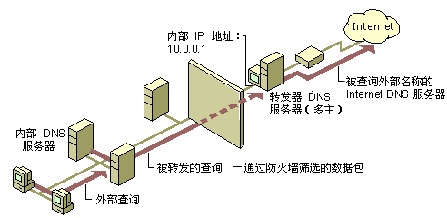
DNS转发器

Slide 23
学习DNS服务需要了解
DNS服务包括DNS服务器和DNS客户端
DNS服务器是一个数据库，每个DNS服务器保存了一组或多组记录，并对外提供“查询”服务。
互联网上有许多DNS服务器，没有任何一台DNS服务器能包括所有的域名信息。
DNS服务器是一个“分级”的“树”状结构

Slide 24
DNS服务器是一个数据库
DNS服务器保存如下信息：
在DNS服务器中，可以创建多个“正向区域”和多个“反向区域”，每个区域对应一个“域名”，例如massz.cn。
正向区域，保存（创建）从域名到IP地址的对应关系。
反向区域，保存（创建）从IP地址到域名的对应关系。

Slide 25
例
某校的DNS服务器是202.206.192.33，里面创建了heuet.edu.cn正向区域，在该正向区域中，创建了www的记录，指向202.206.192.66。如果DNS客户端，查询www.heuet.edu.cn的域名，会查找到202.206.192.33这台DNS服务器，这台服务器在heuet.edu.cn正向区域中查到www对应的IP，告诉DNS客户端。

Slide 26
DNS记录名称
在DNS服务器中，每个对应关系（例如名称到IP地址）称作“记录”。常用的记录名称有：
A记录，指向一个IP地址。例如www.massz.cn，这是一个A记录。
CNAME（别名）记录，指向一个A记录
MX记录，指向一个IP地址。MX记录主要用于邮件服务器。

Slide 27
与DNS相关的单词
区域 zone
MX A PTR CNAME
FQDN（完全限定域名， Fully Qualified Domain Name ）
ns
soa(Start Of Authority )

Slide 28
几个问题
1、在正向区域中，可以创建多条记录，每个记录对应于一个IP地址。如果创建A记录，A记录的名称可以重复，但重复的A记录，必须指向不同的IP地址。例如，可以在heuet.edu.cn中创建多个www记录：
www 202.206.192.66
www 202.206.192.67
采用多个A记录，可以提供冗余功能

Slide 29
2、在正向区域中，可以创建多个MX记录。MX记录具有“优先级”的概念。数字值越小的，优先级越高。
MX用于邮件服务器，例如，aa@cc.net向bb@dd.com发邮件时，aa@cc.net的邮件服务器要查询dd.com的MX记录，通过返回的MX记录，知道bb@dd.com邮件服务器的地址。

Slide 30
如果许多记录，都指向同一个地址。可以用CNAME记录。
现在DNS服务器都支持“泛域名解析”，就是A记录为*的，可以让*代替所有未在DNS区域中注册的名称。这个是非常有用的。在申请域名做网站时，可以注册www、ftp等常用A记录，然后创建*记录，指向一个IP地址，凡是DNS中不包括的记录，都会被解析到*记录对应的IP地址。现在一些网站提供所谓的“二级”域名，就是创建了一个*记录
实际生活中，DNS主要用A记录、MX记录，现在CNAME记录很少用。

Slide 31
上面所说的，只是一个DNS服务器。
实际上，在互联网上，有许多的DNS服务器，提供域名解析的工作。
在互联网上，一个DNS服务器会“放”好多的域名，例如一些提供域名注册、解析的公司。
申请的域名，必须在NIC注册、并且正确配置DNS服务器，才能被其他人解析、查找

Slide 32
正向查找
从 域名解析到IP地址，是正向查找
从IP地址，解析到域名，是反向查找

Slide 33
Linux的DNS服务器
开始介绍Linux操作系统中的DNS服务器的安装、配置

Slide 34
BIND简介
RHEL和许多UNIX/Linux系统一样，都首选BIND来实现名字服务。BIND的全名是Berkeley Internet Name Domain，最初是由加州大学柏克莱分校所开发的BSD UNIX中的一部份，目前则由ISC组织负责维护与发展。 BIND是个被广泛使用的DNS服务器软件，它提供了强大及稳定的域名解析服务，因此Internet上有近九成的DNS服务器主机都使用BIND。目前Bind软件由因特网软件联合会（Internet Software Consortium，ISC）这个非盈利性机构负责开发和维护。ISC的官方网站http://www.isc.org包含了最新的BIND软件及错误修复和更新。BIND的服务端的软件被称为named的守护进程。下面介绍BIND的安装和使用。

Slide 35
BIND服务器软件的安装和启动
如果在安装RHEL的时候没有安装BIND，可以从RHEL 的安装光盘DVD的Server目录下找到以下几个文件：
bind-9.5.0-16.a6.fc8.i386.rpm
bind-chroot-9.5.0-16.a6.fc8.i386.rpm
bind-libs-9.5.0-16.a6.fc8.i386.rpm
bind-utils-9.5.0-16.a6.fc8.i386.rpm
安装rpm封装的软件包:
  [root@Candy root]#rpm –ivh bind-9.5.0-16.a6.fc8.i386.rpm
  [root@Candy root]#rpm –ivh bind-chroot-9.5.0-16.a6.fc8.i386.rpm
  [root@Candy root]#rpm –ivh bind-libs-9.5.0-16.a6.fc8.i386.rpm
  [root@Candy root]#rpm –ivh bind-utils-9.5.0-16.a6.fc8.i386.rpm
安装配置好DNS服务后，可以使用命令：
[root@Candy root]# service named start
或 [root@Candy root]# service named restart
启动或重启DNS服务。

Slide 36
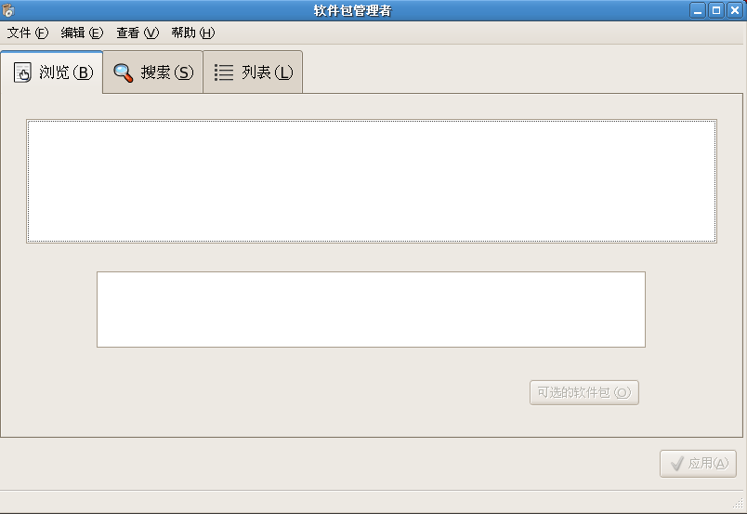

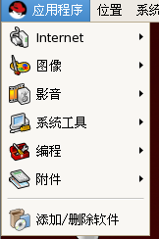

Slide 37
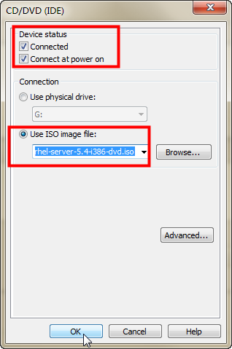

Slide 38
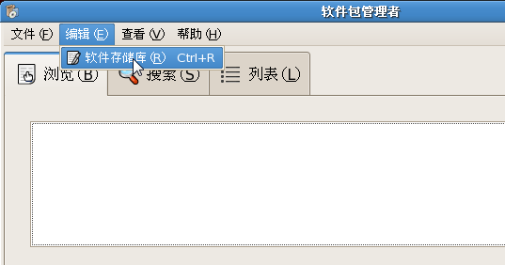
file:///media/RHEL_5.4 i386 DVD/Server/

Slide 39
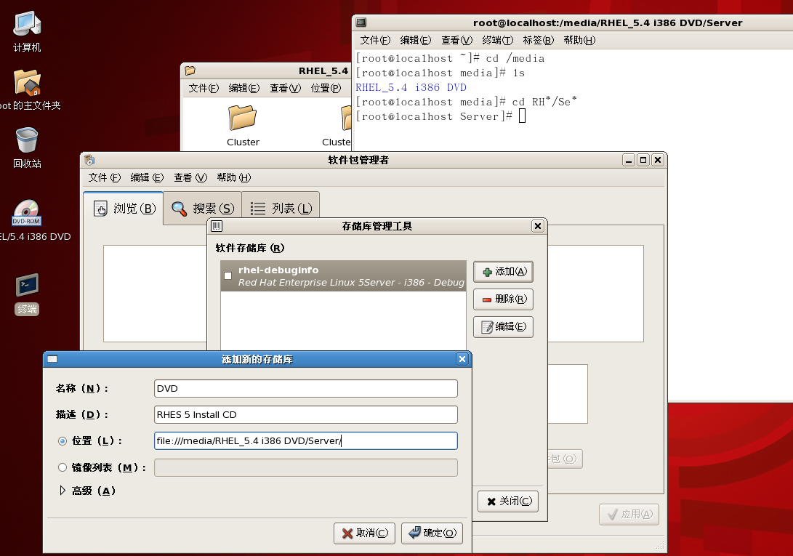

Slide 40
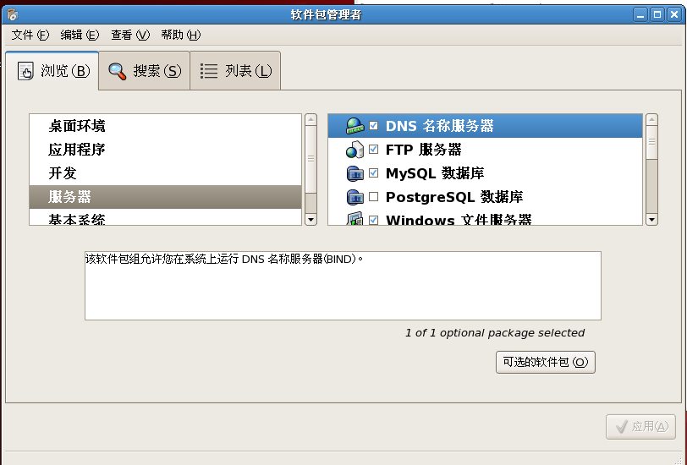

Slide 41
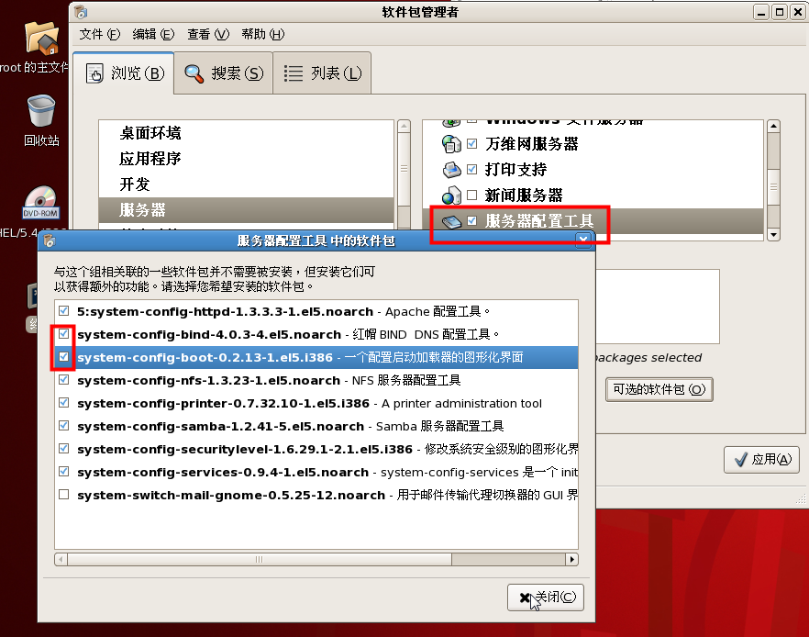

Slide 42
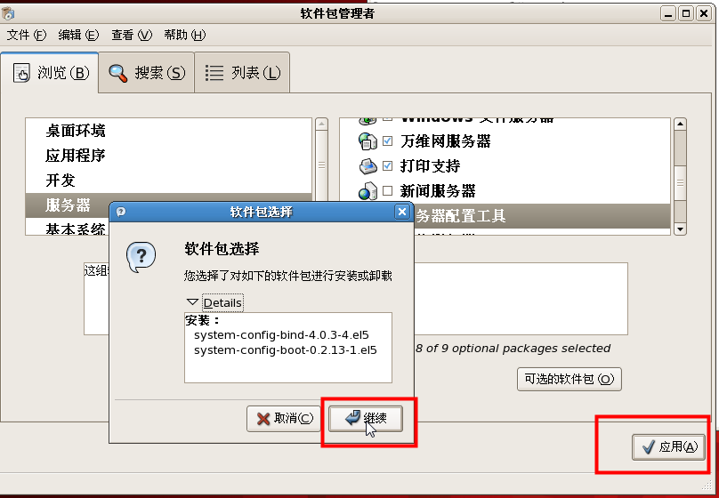

Slide 43
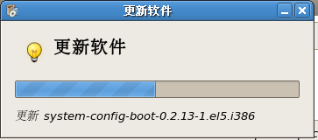


Slide 44
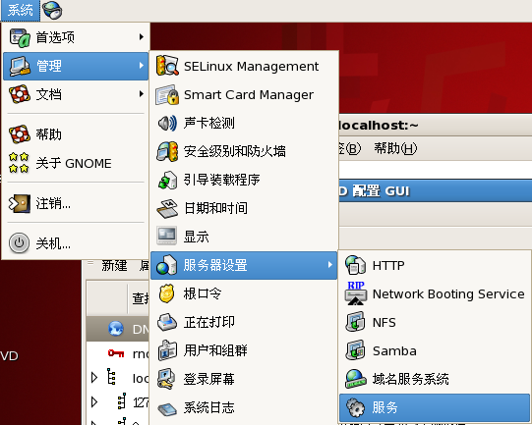
Notes:
启动“域名服务系统”

Slide 45
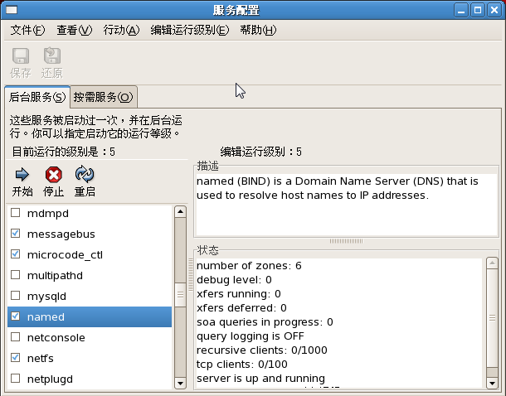

Slide 46
使用chkconfig命令启动bind
还可在终端命令提示符下使用命令
chkconfig －－level 345 named on
来自动启动。
注意，Linux系统其他服务的自动启动都可以采用这种方法。

Slide 47
DNS服务器配置基础
1. 域名服务器配置文件
  配置Internet域名服务器时需要使用一组文件，其中最重要的是主配置文件named.conf。
  named守护进程运行时首先从named.conf文件获取其他配置文件的信息，然后才按照各区域文件的设置内容提供域名解析服务。

Slide 48

域名服务器配置文件

Slide 49
域名服务器配置文件
（1）named.conf文件
  named.conf文件说明DNS服务器的全局参数，由多个配置语句组成。每个配置语句后是参数和用大括号括起来的配置子句块。各配置子句也包含相应的参数，并以分号结束。
  named.conf文件中最常用的配置语句：options、zone和include等，可使用
    man named.conf
    命令阅读主配置文件的详细内容。

Slide 50
域名服务器配置文件
(2) 区域文件
  区域文件定义一个区的域名和IP地址信息，主要由若干个资源记录组成。区域文件中可出现如下类型的资源记录：
  1) SOA记录
  总是处于区域文件中所有记录的最前面，它表示一个区的开始。每个区域文件中都必须包含一个SOA记录，以表示域名服务器所管理的范围。
  2) NS记录
  指明区域中DNS服务器的主机名，是区域文件中不可缺少的资源记录。
  3) A记录
  指明域名与IP地址的相互关系，仅用于正向区域文件。
  4) CNANE记录
  用于为区域内的主机建立别名，仅用于正向区域文件。
  5) MX记录
  用于指定区域内邮件服务器的域名与IP地址的相互关系，仅用于正向区域文件。
  6) PTR记录
  用于实现IP地址与域名的逆向映射，仅用于反向区域文件。

Slide 51
chroot软件包
chroot是Change root的缩写，它可以改变程序运行时所参考的“/”根目录位置，即将某个特定的子目录作为程序的虚拟“/”根目录。chroot对程序运行时可以使用的系统资源、用户权限和所在目录进行严格控制，程序只在这个虚拟的根目录具有权限，一旦跳出该目录就无任何权限了，所以有的书籍也将chroot称为“jail，监禁”。举个例子，当用户登录到FTP服务器的时候，看到的根目录并不是服务器上真正的根目录，而是它的主目录。用户不能访问除主目录以外的任何资源，即把用户jail（监禁）在自己的主目录中，用户的任何操作仅仅对自己的主目录有效，不会影响系统和其他用户的文件，chroot的作用也是类似的。
在企业版Linux中已经安装了BIND的chroot包。使用了chroot后，由于BIND程序的虚拟目录是/var/named/chroot/，因此下文提到的所有的DNS服务器配置文件、区域数据文件和配置文件内的语句，都是相对这个虚拟根目录而言的。如下文提到的/etc/named.conf，其真正的路径是/var/named/chroot/etc/named.conf；如目录/var/named/，其真正的路径是/var/named/chroot/var/named/。

Slide 52
BIND的基本配置
一．DNS服务器的类型
  （1）主DNS服务器（Master）
  （2）辅助DNS服务器（Slave）
  （3）专用缓存域名服务器（Cache-only，也即forward DNS）

Slide 53
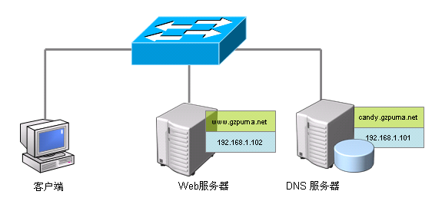
配置DNS服务器
假如有区域gzpuma.net，需配置DNS服务器解析域中主机域名为IP地址，本实验中网络及其服务器、客户端的名称、参数如图所示。DNS服务器名字为candy.gzpuma.net，IP地址为192.168.1.101。网络中另一台计算机的名字为www.gzpuma.net，IP地址为192.168.1.102，计算机DNS 客户端的操作系统为Linux或Windows XP Professional。配置过程如下：

Slide 54
资源记录
在配置域gzpuma.net的主DNS服务器的信息过程，需要用到资源记录。各种资源记录的类型如下表所示：
资源记录文本名 | 意义 | 记录类型 | 功能
Start of Authority | 授权开始 | SOA | 标记区数据的开始 定义影响整个区的参数
Name Server | 名字服务器 | NS | 标明域的名字服务器
Address | 地址 | A | 转换主机名到地址
Pointer | 指针 | PTR | 转换地址到主机名
Mail Exchange | 邮件交换， | MX | 标明发往给定域名的邮件应传送到的位置
Canonical Name | 正规名 ， | CNAME | 定义主机名别名
HOST information | 主机信息， | HINFO | 描绘主机硬件和操作系统的信息
Wellknown Service | 著名服务 | WKS | 通告网络服务

Slide 55
配置文件/etc/named.conf
该文件是域名服务器守护进程named启动时读取到内存的第一个文件。在该文件中定义了域名服务器的类型、所授权管理的域以及相应数据库文件和其所在的目录。该文件的内容如下：
  options {
  directory "/var/named";
  notify no;
  forwarders{
  202.96.128.86;
  };
  };
  zone "." IN {
  type hint;
  file "named.ca";
  };
  zone "0.0.127.in-addr.arpa" IN {
  type master;
  file "named.local";
  allow-update { none; };
  };
  zone "t" IN {
  type master; gzpuma.net
  file " named.zone";
  allow-update { none; };
  };
  zone "1.168.192.in-addr.arpa" IN {
  type master;
  file "named.192.168.1.zone ";
  allow-update { none; };
  };

Slide 56
配置文件/etc/named.conf的说明
【说明】
（1）"directory"指定了dns记录文件的存放目录是/var/named。
（2）第一个"zone"语句定义了dns服务器的根域名服务器的信息是从"name.ca"获得。这个记录文件是系统自带的，不用去改动它。
（3）第二个"zone"语句是"回送地址"的数据库文件，文件名是"named.local"。这个记录文件也是系统自带的，不用去改动它。
（4）forwarders {202.96.128.86;}，其中202.96.128.86是电信的dns服务器的地址，forwarders参数指明了其后的IP所在的服务器作为备选的dns服务器。也就是说，把本机的dns不能解析的主机发送到这个备选的dns服务器上，让它来进行解析。
（5）第三个"zone"和第四个"zone"定义了"gzpuma.net"这个域和对应的反向查询域。
（6）"named.zone"和"named.192.168.1.zone"是域的记录文件。这两个文件也是自己创建的。
（7）在named.conf文件中涉及到的文件名当然也可以自己命名，但是要和/var/named目录下的文件名保持一致。
（8）在行"zone "1.168.192.in-addr.arpa" IN {"行中，网络号一定反序写出。

Slide 57
创建/var/named/named.zone
该文件指定了域中主机域名同IP地址的映像，内容如下：
  $TTL 86400
  @ IN SOA a100.jsjwl.net. root.jsjwl.net. (
  2001110600 ; serial
  28800 ; refresh
  14400 ; retry
  3600000 ; expire
  86400 ; minimum
  )
  IN NS candy.gzpuma.net.
  IN MX 1 candy.gzpuma.net.
  localhost. IN A 127.0.0.1
  candy IN A 192.168.1.101
  puma IN A 192.168.1.102
  www IN CNAME puma

Slide 58
/var/named/named.hosts文件的说明
【说明】
（1）行"IN NS candy.gzpuma.net."说明该域的域名服务器，其名字为” candy.gzpuma.net.”，至少应该定义一个域名服务器。注意名字是以“.”结束，这称为“完整标识域名或全称域名”。
（2）行"IN MX 1 candy.gzpuma.net ."是MX记录，表明该计算机同时也是邮件服务器，专门处理邮件地址的主机部分为"@gzpuma.net"的邮件，"1"表示优先级别。
（3）行"candy IN A 192.168.1.101"是一条"A"（主机）记录，表示主机名和IP地址的对应关系。candy是主机名，192.168.1.101是它的IP地址。此处即使本DNS服务器的名字candy.gzpuma.net和其IP地址。
（4）行"puma IN A 192.168.1.102"是另一条"A"（主机）记录，表示网络中某台计算机的主机名和IP地址的对应关系。puma是主机名，192.168.1.102是它的IP地址。
（5）行"www IN CNAME puma"表示一条定义别名的记录。即"www.gzpuma.net"和"puma.gzpuma.net"表示同一台主机的不同名字。如果该主机作为web服务器，则通过这两个域名可以对应两个站点，Web客户使用www.gzpuma.net和puma.gzpuma.net可访问到相应的站点。

Slide 59
创建/var/named/named.192.168.1
该文件主要定义了IP地址到主机名的转换。即DNS客户通过IP地址可以查询到主机名。该文件的内容如下：
  $TTL 86400
  @ IN SOA candy.gzpuma.net. candy.gzpuma.net. (
  2001110600 ; serial
  28800 ; refresh
  14400 ; retry
  3600000 ; expire
  86400 ; minimum
  )
  IN NS candy.gzpuma.net.
  61 IN PTR candy.gzpuma.net.
  62 IN PTR candy.gzpuma.net.
【说明】
（1）PTR记录用于定义IP地址名到主机域名的映射。
（2）PTR记录的最后一项必须是一个完整的标识域名，以"."结束。

Slide 60
创建/var/named/named.local
该文件用来说明"回送地址"的IP地址到主机名的映射。该文件的内容如下：
  $TTL 86400
  @ IN SOA candy.gzpuma.net. root. candy.gzpuma.net. (
  2001110600 ; serial
  28800 ; refresh
  14400 ; retry
  3600000 ; expire
  86400 ; minimum
  )
  IN NS candy.gzpuma.net.
  1 IN PTR localhost.
【说明】
（1）此文件的内容是特定的，在不同的域的域名服务器上，所要修改的只是SOA记录和NS记录。
（2）"PTR"记录的最后域名为完全标识域名，以"."结束。

Slide 61
配置文件/etc/resolv.conf
该文件用来告诉解析器调用的本地域名、域名查找的顺序以及要访问域名服务器的IP地址。该文件的内容如下：
  domain gzpuma.net
  nameserver 192.168.1.101
  search gzpuma.net

Slide 62
重启DNS
在终端命令提示符＃下键入
[root@Candy root]/etc/rc.d/init.d/named restart，或
[root@Candy root]Service named restart
重新启动DNS服务。

Slide 63
实现泛域名解析
泛域名是指一个域名下的所有主机和子域名都被解析成同一个IP地址上。例如，使用命令“ping candy.gzpuma.net”和“ping bluce.gzpuma.net”均能解析并返回同一个IP地址。也就是说，在域名gzpuma.net前面加上任意主机名，DNS服务器都可以解析到同一个IP地址上去，这是因为负责解析gzpuma.net的DNS服务器使用了泛域名解析技术。泛域名解析在实际使用中作用是非常广泛的，除了可以将泛域名解析到默认Web网站以方便用户的访问外，还可以实现基于数据库的二级域名管理。
要实现泛域名解析，可以在/etc/named.conf文件末尾加入如下一条特殊的A资源记录（符号“*”是代表任何字符的通配符），以便支持实现泛域名解析功能。
*.gzpuma.net IN A 192.168.1.101
或
* IN A 192.168.1.101

Slide 64
客户端的设置－Linux客户端的设定
完成了 DNS 服务器的配置后，接下来进行 DNS 客户端的联机测试，以判断服务器是否正常提供DNS服务了。Linux客户端需要先配置如下文件：
/etc/hosts：这个是最早的 hostname ←→ IP 的文件；
/etc/resolv.conf ：指定DNS 服务器的IP地址，DNS客户端就是利用里面设定的 IP地址去查找到DNS服务器的。
/etc/nsswitch.conf：这个文件则是决定先使用 /etc/hosts 还是 /etc/resolv.conf 的设置。
一般而言，Linux 的默认Hostname搜索是先从/etc/hosts开始。可以以查看一下 /etc/nsswitch.conf ，并找到 hosts 的项目：
  ＃/etc/nsswitch.conf
  #An example Name Service Switch config file. This file should be
  #sorted with the most-used services at the beginning.
  ……
[root@Candy root]# vi /etc/nsswitch.conf
hosts: files nisplus nis dns
在该文件中“hosts:files dns nisplus nis”行规定了主机上的应用程序进行域名解析时的顺序。files就是使用 /etc/hosts，而最后的 dns 则是使用 /etc/resolv.conf 的 DNS 主机 IP 查找。

Slide 65
Linux客户端的设定（续）
测试前，还需要在/etc/resolv.conf文件中指定DNS服务器的IP地址：
[root@Candy root]# vi /etc/resolv.conf
  nameserver 192.168.1.101
  nameserver 202.96.128.86
  … …
DNS服务器的IP地址可以设定多个，这可以让DNS有备份的功能。例如在上面设定了两个DNS服务器。当192.168.1.101 不能解析时，Client端会立刻以202.96.128.86作为 DNS 查询的服务器（如果实验网络能连接Internet，则Internet上的主机域名解析就得由202.96.128.86才能完成）。

Slide 66
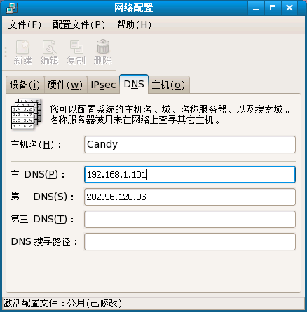
Linux客户端的设定（续）
在X window下，配置Linux客户端则简单简单，在“系统”|“管理”|“网络”界面下设置主、第一DNS服务器的地址参数即可，如图9-8所示。
图9-8 DNS客户端的设置

Slide 67
Windows客户端的设置
若客户端开启Windows XP Professional系统，这在其TCP/IP属性设置里指定“首选DNS服务器”的地址为192.168.1.101。如需要使用网络中的DNS服务器202.96.128.86，则在“备用DNS服务器”一栏里把此地址填入。具体操作如下：
1) 在DNS 客户端上，打开“网络和拨号连接”。右键单击要配置的网络连接，然后单击“属性”。
2) 在“常规”选项卡（用于本地连接）上，单击“Internet 协议 (TCP/IP)”，然后单击“属性”。
手动配置 DNS 服务器地址，单击“使用以下 DNS 服务器地址”，在“首选 DNS 服务器”栏中，键入IP地址192.168.1.101，在“备用 DNS 服务器”栏中,键入202.96.128.86。

Slide 68
测试DNS服务器
配置好DNS并启动named进程后，即可对DNS进行测试。
（1）使用Ping命令
判断DNS服务器是否能正确提供域名解析的最简单的方式就是最简单的测试方式是使用Ping命令，在DNS 客户端的终端命令行提示符（启动Linux系统时）或命令提示符下（启动Windows系统时）ping某主机的域名，如能ping通，则说明DNS工作正常。

Slide 69
测试DNS服务器（续）
（2）使用BIND测试工具
BIND软件包本身提供了三个测试工具：host、nslookup和dig。其中最常用的是nslookup，而host最简单。
1) Host
格式如下：
[root@Candy root]# host [-a] [FQDN] [server]
[root@Candy root]# host -l [domain] [server]
参数说明：
  -a ：列出所有的信息，列出的信息包含有 TTL的DNS 主机的IP，待寻找的主机的 IP 等。
  -l ：将后面的 domain 内的所有的 host 都列出来，注意，要使用此选项，就必须要有 allow-transfer 的项目在 /etc/named.conf 里面被启动。
server：这个参数可有可无，当想要利用非 /etc/resolv.conf 内的 DNS 主机来解析主机名称与 IP 的对应时，就可以利用这个参数。

Slide 70
测试DNS服务器（续）
2) nslookup
nslookup是用来询域名信息的命令，既可有域名查询IP地址，又可由IP地址查询域名。其使用分交互模式和非交互模式两种方式。交互模式就是直接运行nslookup，而非交互模式还需加上待查询的域名或IP地址，如：nslookup www.163.com，nslookup 192168.1.34
注意，当用nslookup查询时出现“Non-authoritative answer：”"，表明这次并没有到网络外去查询，而是在缓存区中查找并找到数据。
交互模式除了能查询单个的主机，还可以查询DNS记录的任何类型，并且传输一个域的整个区域信息。 当不加参数地调用，nslookup将显示它所用的名字服务器， 并且进入交互模式。
在’>’提示符下，你可以键入任何想要查询的域名。默认地，它请求类A记录，这些是包含与域名相关的IP地址的。你可以通过发出“set type=type”来改变这个类型，这里type是上面描述的资源记录名，或ANY。

Slide 71
测试DNS服务器（续）
例如，在如图9-7所示的实验网络中，查找主机candy.gzpuma.net的IP地址：
[root@Candy root]#nslookup
  >www.gzpuma.net
  Server: candy.gzpuma.net
  Address: 192.168.1.101＃53
  Name: www.gzpuma.net
  Address: 192.168.1.102
  如果只输入：
  >www
  nslookup能够根据文件/etc/resolv.conf中的定义，自动添加gzpuma.net的域名，然后显示与上面相同的结果。
  又如： 要查看域名信息及某IP地址如192.168.1.102对应的域名，可按如下操作：
  [root@Candy root]#nslookup
  >set type=ns
  >gzpuma.net
  Server: 192.168.1.101
  Address: 192.168.1.101#53
  gzpuma.net nameserver = candy.gzpuma.net.
  >192.168.1.102
  Name: puma.gzpuma.net
  Address: 192.168.1.102
  Alias: www.gzpumal.net
  Address: 192.168.1.102
nslookup完整的命令集可以通过nslookup中的help命令得到

Slide 72
7．1 sendmail概述
Sendmail是著名的邮件服务器软件 。
Sendmail以性能稳定、健壮著称 。

Slide 73
7．1．1 MUA、MTA和MSA
（1）邮件用户代理（Message User Agent，MUA）是邮件客户端的程序。
功能：邮件的创建、将邮件发送到邮件服务器（发信）、从邮件服务器接收邮件（收信）。
如Windows 环境下的Outlook Express（OE）、Foxmail等；
Linux环境下文本邮件客户端程序如mail、mailx、nail等，
Linux环境下图形邮件客户端，如Thunderbird、Evolution和sylpheed等。

Slide 74
（2）sendmail有两个主要功能：
一是充当邮件传输代理（Message Transfer Agent，MTA），用于实现接收和发送完整的邮件，即可在邮件服务器之间的交换邮件；
二是充当邮件提交代理（Message Submission Agent，MSA），即实现从MUA接收邮件的功能。

Slide 75
7．1．2 邮箱及相关命令
在sendmail中，用户的邮箱默认存放在/var/spool/mail目录下并与用户登录名相同。
下面介绍几个常用的命令。
（1）mail
例如，用户user1给本机中的用户user2发信：
[root@redhat2 ~]# su - user1
[user1@redhat2 ~]$ mail user2
Subject: hello
I am user1,nice to meet you!
.
Cc:

Slide 76
接下来，以user2的身份来接收邮件：
[root@redhat2 ~]# su - user2
[user2@redhat2 ~]$ mail
Mail version 8.1 6/6/93. Type ? for help.
"/var/spool/mail/user2": 1 message 1 new
>N 1 user1@redhat2.test.c Fri Dec 22 08:14 16/639 "hello"
& 1
Message 1:
From user1@redhat2.test.com Fri Dec 22 08:14:59 2006
Date: Fri, 22 Dec 2006 08:14:59 +0800
From: username1 <user1@redhat2.test.com>
To: user2@redhat2.test.com
Subject: hello
I am user1,nice to meet you!
&q
说明：用mail命令可以查看新邮件；用mail –f ~/mbox可以查看旧邮件。

Slide 77
（2）mailq与系统邮件队列
以root身份执行mailq命令，可以查看系统邮件队列/var/spool/mqueue。
[root@redhat2 ~]# mailq
/var/spool/mqueue is empty
Total requests: 0
上述结果表明系统队列为空，没有待发的信件。

Slide 78
（3）mailq –Ac 与客户邮件队列
客户发送的邮件首先要提交到/var/spool/clientmqueue队列中排队，如未检查出错误则被转移到系统邮件队列等待发送。
[user1@redhat2 ~]$ mailq -Ac
/var/spool/clientmqueue is empty
Total requests: 0

Slide 79
（4）sendmail –q
可以通过执行如下命令来立刻发送系统邮件队列中的邮件：
[root@redhat2 ~]# sendmail -q

Slide 80
7．2 sendmail配置文件
Sendmail的配置文件sendmail.cf是相当的复杂，普通管理员是很难读懂和掌握的。因此，开发者又专门为sendmail.cf定义了相对简化的宏配置文件sendmail.mc。

Slide 81
7．2．1 sendmail.mc
sendmail.mc的示例：
divert(-1)dnl
dnl #上面的命令用在长篇注释的开头
dnl # 以dnl开头的行是注释，dnl在行尾表示去掉此后的所有换行符
include(`/usr/share/sendmail-cf/m4/cf.m4')dnl
dnl # 将/usr/share/sendmail-cf/m4/cf.m4文件包含进来
VERSIONID(`setup for Red Hat Linux')dnl
dnl # 版本控制信息
OSTYPE(`linux')dnl
dnl # 将linux操作系统相对应的配置文件包含进来

Slide 82
define(`confDEF_USER_ID',``8:12'')dnl
dnl # 指定运行smrsh（sendmail的受限shell）时采用的用户ID为8、组ID为12
define(`confTO_CONNECT', `1m')dnl
dnl # 设置等待连接的最长为1min
define(`confTRY_NULL_MX_LIST',true)dnl
dnl # 设置sendmail可以直接把邮件发送给自己的MX客户
define(`confDONT_PROBE_INTERFACES',true)dnl
dnl # 设置sendmail不会自动将新增加的网卡加入配置中来
define(`PROCMAIL_MAILER_PATH',`/usr/bin/procmail')dnl
dnl # 设置procmail程序的路径
define(`ALIAS_FILE', `/etc/aliases')dnl
dnl # 定义别名数据库文件的路径

Slide 83
define(`STATUS_FILE', `/var/log/mail/statistics')dnl
dnl # 定义状态文件的路径
define(`UUCP_MAILER_MAX', `2000000')dnl
dnl # 设置接收UUCP邮件的最大值为2000000字节
define(`confUSERDB_SPEC', `/etc/mail/userdb.db')dnl
dnl # 定义用户数据库文件userdb.db的路径
define(`confPRIVACY_FLAGS', `authwarnings,novrfy,noexpn,restrictqrun')dnl
dnl # 限制邮件命令中的指定标志
define(`confAUTH_OPTIONS', `A')dnl
dnl # 设置在授权成功时，将AUTH参数加到邮件的信头中

Slide 84
define(`STATUS_FILE', `/var/log/mail/statistics')dnl
dnl # 定义状态文件的路径
define(`UUCP_MAILER_MAX', `2000000')dnl
dnl # 设置接收UUCP邮件的最大值为2000000字节
define(`confUSERDB_SPEC', `/etc/mail/userdb.db')dnl
dnl # 定义用户数据库文件userdb.db的路径
define(`confPRIVACY_FLAGS', `authwarnings,novrfy,noexpn,restrictqrun')dnl
dnl # 限制邮件命令中的指定标志
define(`confAUTH_OPTIONS', `A')dnl
dnl # 设置在授权成功时，将AUTH参数加到邮件的信头中

Slide 85
FEATURE(local_procmail,`',`procmail -t -Y -a $h -d $u')dnl
dnl # 使用procmail作为本地邮件递送程序，并指定其启动参数
FEATURE(`access_db',`hash -T<TMPF> -o /etc/mail/access.db')dnl
dnl # 指定access数据库的类型及存放路径
FEATURE(`blacklist_recipients')dnl
dnl # 允许access数据库阻挡特定收件人的邮件
EXPOSED_USER(`root')dnl
dnl # 禁止伪装发送者地址中出现root用户
DAEMON_OPTIONS(`Port=smtp,Addr=127.0.0.1, Name=MTA')dnl
dnl # 设置sendmail作为MTA运行时监听的端口号及IP地址
FEATURE(`accept_unresolvable_domains')dnl
dnl # 接受未解析域名的邮件

Slide 86
LOCAL_DOMAIN(`localhost.localdomain')dnl
dnl # 设置本地域名
MAILER(smtp)dnl
dnl # 声明smtp作为投递代理
MAILER(procmail)dnl
dnl #声明procmail作为投递代理
需要注意的是：每次编辑过sendmail.mc文件后都要利用m4程序生成相应的sendmail.cf文件。可执行如下命令来生成sendmail.cf：
# m4 sendmail.mc > sendmail.cf

Slide 87
7．2．2 sendmail常用的数据库
（1）local-host-names数据库
在前面介绍的sendmail.mc文件中有如下配置指令：
FEATURE(use_cw_file)dnl
表示sendmail可以使用local-host-names数据库文件。
在RHEL 5.0中，local-host-names数据库文件位于/etc/mail目录下。

Slide 88
[root@redhat2 mail]# cat local-host-names
# local-host-names - include all aliases for your machine here.
redhat2.test.com
test.com

Slide 89
每次修改完local-host-names数据库文件都需要重新启动sendmail服务或者让sendmail重读配置文件：
#killall -HUP sendmail

Slide 90
（2）aliases别名数据库
sendmail.mc文件中有如下配置指令：
define(`ALIAS_FILE', `/etc/aliases')dnl
因此sendmail就支持了别名。
在RHEL 5.0中，sendmail的aliases别名数据库位于/etc目录下。
aliases数据库文件的主要功能是：
为实际的收信人定义别名。

Slide 91
7．3 sendmail配置示例
11．3．1 两台邮件服务器互发邮件
在主机redhat1.example.com（192.168.1.1）与主机redhat2.test.com（192.168.1.2）上配置sendmail服务，实现两台邮件服务器互相收发邮件。另外，要满足Windows用户的需求，可以使用Windows的Outlook Express收发邮件。

Slide 92
解决方案如下：
两台邮件服务器都采用redhat2.test.com（192.168.1.2）作为DNS服务器。
1）在redhat2.test.com配置DNS服务增加区域example.com。
首先，编辑DNS的主配置文件named.conf
# vi named.conf
增加如下内容：
zone "example.com" {
type master;
file "example.com.zone";
};

Slide 93
接着，创建example.com.zone文件
# vi /var/named/chroot/var/named/example.com.zone
内容如下：
@ IN SOA redhat2.example.com. root.redhat2.example.com.(2006122101 3600 1800 36000 3600)
IN NS redhat2.example.com.
IN MX 10 redhat1.example.com.
redhat2.example.com. IN A 192.168.1.2
redhat1.example.com. IN A 192.168.1.1
重新启动DNS服务：
# service named restart

Slide 94
注意：在两台机器上要保证DNS客户端配置文件指向192.168.1.2。
在redhat1.example.com（192.168.1.1）上：
[root@redhat1 etc]# cat resolv.conf
search example.com
nameserver 192.168.1.2
在redhat2.test.com（192.168.1.2）上：
[root@redhat2 etc]# cat resolv.conf
search test.com
nameserver 192.168.1.2

Slide 95
2）编辑两台sendmail邮件服务器的宏配置文件sendmail.mc。
在两台邮件服务器上都编辑宏配置文件sendmail.mc，找到“Addr=127.0.0.1”所在的行，改为 “Addr=0.0.0.0”，修改后如下所示：
[root@redhat1 mail]# vi sendmail.mc
…
DAEMON_OPTIONS(`Port=smtp,Addr=0.0.0.0, Name=MTA')dnl
…
说明：该行的功能是设置sendmail所监听的IP地址及端口号。

Slide 96
在编辑完sendmail.mc文件后，要执行如下命令生成新的sendmail.cf文件：
# m4 sendmail.mc> sendmail.cf
需要在redhat2上执行同样命令的以生成新的sendmail.cf文件。

Slide 97
3）编辑local-host-names数据库文件。
在redhat1.example.com（192.168.1.1）上：
[root@redhat1 mail]# cat local-host-names
redhat1.example.com
example.com
在redhat2.test.com（192.168.1.2）上：
[root@redhat2 mail]# cat local-host-names
redhat2.test.com
test.com

Slide 98
5）重新启动sendmail。
在redhat1.example.com（192.168.1.1）上：
# service sendmail restart
在redhat2.test.com（192.168.1.2）上：
# service sendmail restart

Slide 99
6）配置dovecot服务，开启POP3服务。
编辑dovecot的配置文件/etc/dovecot.conf，以开启POP3服务。方法如下：
在redhat1.example.com（192.168.1.1）上：
[root@redhat1 etc]# vi dovecot.conf
将第14行：
#protocols = imap imaps
改写为如下行所示：
protocols = imap imaps pop3 pop3s
保存后启动dovecot服务：
[root@redhat1 etc]# service dovecot start
在redhat2.test.com（192.168.1.2）上，也执行同样的步骤。

Slide 100
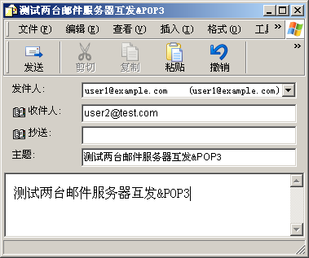
7）测试
图11-1 发送邮件

Slide 101
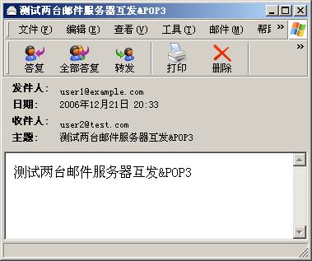
图11-2 通过POP3接收邮件

